Slide 1

NHÓM 2
Lập thư viện ảnh về những cảnh quan , con người được đề cập trong tác phẩm kí
VÀO BÀI

Slide 2
THÀNH VIÊN
TỚI , TRANG , THẢO , ĐẮC, QUANG TRUNG , P.ĐẠT

Slide 3
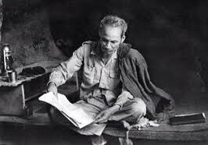
Nhật kí trong tù

Slide 4
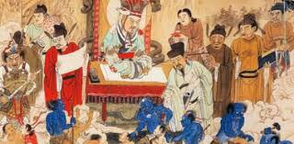
Chức phán đền tản viên

Slide 5
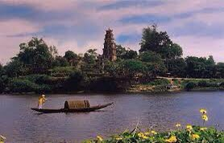
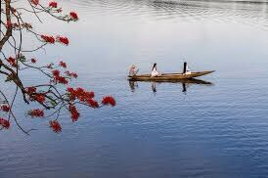
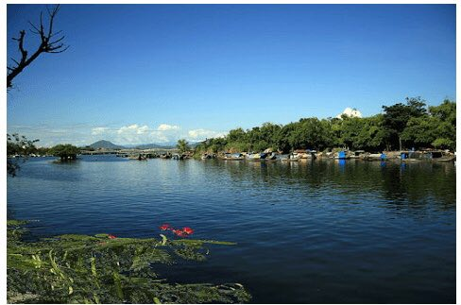
ai đã đặt tên cho dòng sông

Slide 6
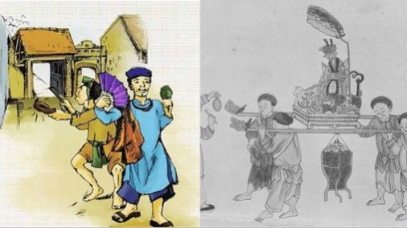
Nghệ thuật băm thịt gá

Slide 7
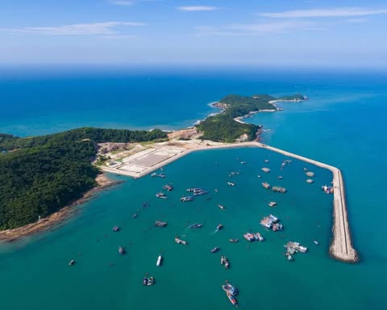
Cô tô

Slide 8
Cô tô
Your title here
Your title here
01
04
Presentations are communication tools
Presentations are communication tools
Your title here
Your title here
02
05
Presentations are communication tools
Presentations are communication tools
Your title here
Your title here
03
06
Presentations are communication tools
Presentations are communication tools

Slide 9

Dế mèn phiêu lưu ký

Slide 10
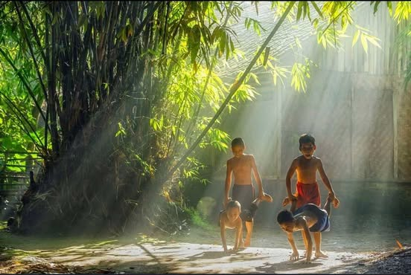
Cây tre Việt Nam

